Slide 1


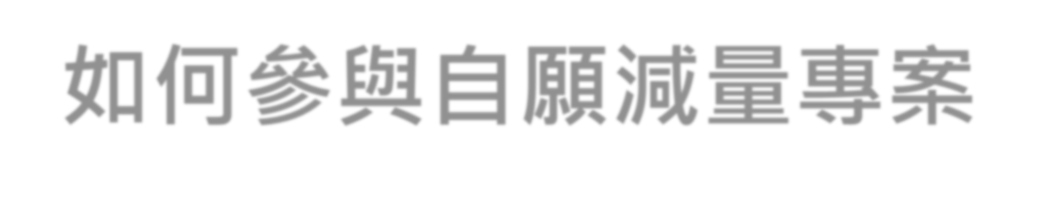
如何參與自願減量專案
環境部碳盤查及自願減量專案輔導班
環境部氣候變遷署
2024.04.09

Slide 2

碳市場機制介紹及運行機制

Slide 3
碳定價機制與內涵
這二個機制會產生我們習慣講的「碳權」，但其實內涵大不相同
1.排放交易機制
排放額度
強制性機制
2.碳環境稅費
直接碳定價工具
自願性機制 |  | 3.碳信用抵換機制
減量額度
企業內部碳定價

Slide 4
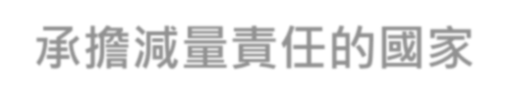






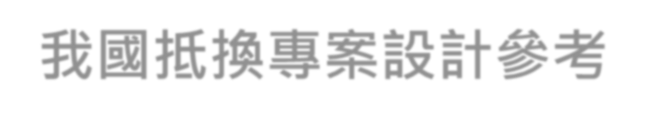
緣起-京都議定書下國家層級碳交易
1997年京都議定書規範已開發國家減碳目標
在政府間層級提供3項機制，協助議
定書締約國達成減量承諾
強制為主，自願為輔
承擔減量責任的國家
IET／JI
工業
國家
工業
國家
碳權機制 | 機制名稱 | 碳權名稱 | 開發中 _{CDM} 國家
強制性 (核配) | 國際排放交易 (IET) | AAU
 | 共同履行 (JI) | ERU
自願性 (抵換) | 清潔發展機制 (CDM) | CER | 我國抵換專案設計參考
註：
1 AAU = 1 ERU = 1 CER = 1公噸 CO₂ 當量
• 配額單位 Assigned amount unit (AAU)；排放減量單位Emission Reduction Unit (ERU)；已經驗證減量額度Certified emissions reductions (CER)
Copyright © 2024 環境部碳盤查及自願減量專案輔導班

Slide 5
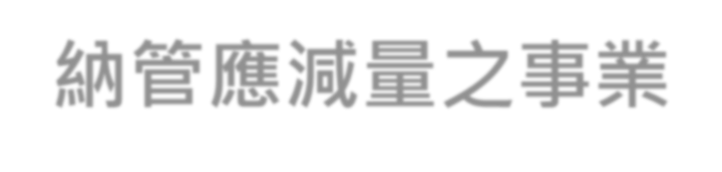

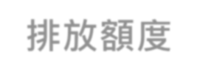


事業層級碳交易
強制為主
自願為輔
納管應減量之事業
未納管事業
減量額度
納管事業A
排放額度
納管
事業B
作為配套，提高減量成本有效性
提供誘因，促使非納管事業排放源減量
減量
額度
事業
總量管制及排放交易制度
碳稅費制度
自願性碳中和宣告

Slide 6

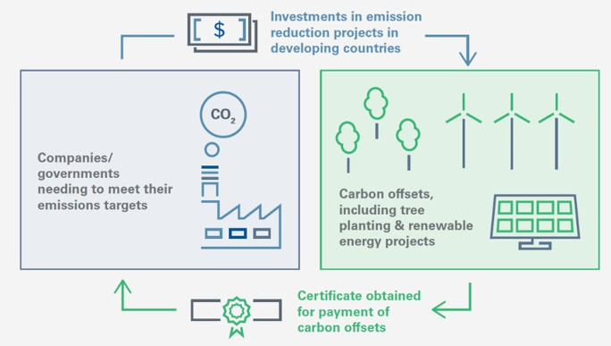


減量額度之內涵與發行
1
2
3
投資讓「非管制對象」執行減量計畫
聯合國
清潔發展機制(CDM)
（已不接受新案）
管制對象用取得的
減量額度(碳權)來
區域、國家和地
方主管機關
抵換排放量以避免
減量目標無法達成。
應用不同的減量技
或做自願性碳中和。
術來減少排放
成效必須經過認證。
國際民間機構
例如：Verra、GS、CAR、
ACR…
取得減量額度
(credit)
https://world-kinect.com/Customer-Solutions/Sustainability-Solutions/Offset-Carbon-Emissions

Slide 7


減量額度之意義及用途
減量額度是一種「遵約工具」，並非因此就能改變已產生碳排的事實。
抵換的是「排放責任」，不是抵「排放量」
使用減量額度不會讓排放源的「排放盤查量」降低，盤查出來的結果已是「事實」
不同利害相關者會對「排放量」做不同形式的要求，形成「排放責任」
排放責任的類型及相關示例
責任1：來自政府公部門 例如：受環境影響評估規範應減量之環評案。抵換其環評責任
責任2：來自供應鏈
例如：Apple要求供應鏈於2030年達成碳中和。抵換其供應鏈責任
責任3：來自消費者
例如：消費者偏好購買碳中和商品與服務。抵換其企業社會責任

Slide 8
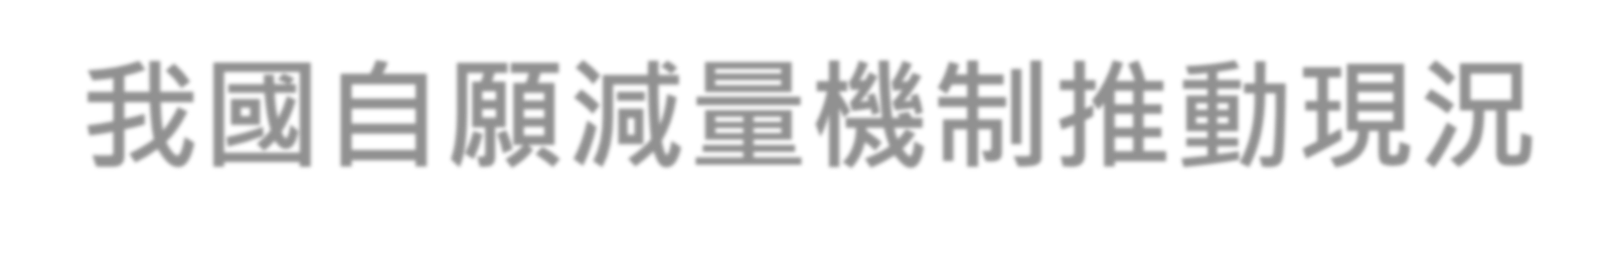
我國自願減量機制推動現況

Slide 9
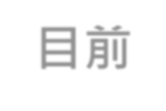


我國自願減量機制推動歷程
2015.7.1
《溫室氣體減量及管理法》公布施行
2015.12.31
發布《溫室氣體抵換專案管理辦法》
2023
目前
2015
2023.2.15
《氣候變遷因應法》公布施行
事業或各級政府得自行或聯合共同提出
自願減量專案，據以執行溫室氣體減量措施，向中央主管機關申請核准取得減量額度。
氣候法修正施行後，不再受理新申請案。
2023.10.12
發布《溫室氣體自願減量專案管理辦法》
  鼓勵事業或各級政府及早自願減量，申請審核減量額度。
2024.02.01
發布首批自願減量 方法清單，提供多元可行的減量措施，供事業或各級政府使用。
~迄今
2010
我國於2010年訂定《溫室氣體先期專案暨抵換專案推動原則》，期促使事業盤查排放量並及早減量。
該原則於2015年《溫室氣體減量及管理法》公布施行後廢止。
持續受理案件申請與審議。

Slide 10



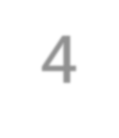
自願減量交易相關法規
額度認可
¹溫室氣體抵換專案管理辦法
已發布
至113年3月底計有31案依實際減量成 效核發約2,448萬公噸二氧化碳當量減 量額度，並有682萬公噸二氧化碳當 量已於環評抵換使用。
額度交易
額度使用管理
３
溫室氣體減量額度交易拍賣及移轉管理辦法（草案）
預告中
2
溫室氣體自願減量專案
管理辦法
氣候法第26條規定減量額度用途：
進行增量抵換。
扣除計算碳費之排放量。
扣除我國碳邊境機制之排碳差額、抵銷總量管制之超額量、其他。
已發布
至113年3月底計有申請註冊自願減量
專案18案、申請審定新減量方法3案
（森林、竹林經營、農業土地管理）
4
溫室氣體減量額度編碼作業要點（草案）
為辨識減量額度之種類、專案類型、計入期等資訊，以每一個減量額度單位產生序列編號，其效用及於減量額度之
取得、移轉、使用及註銷

Slide 11
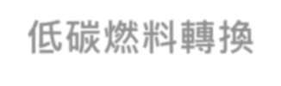

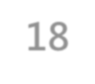
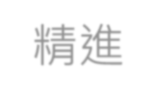

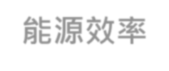
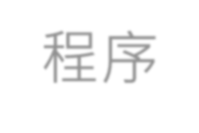
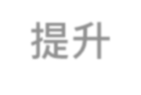
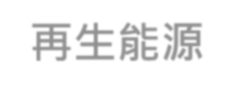
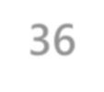



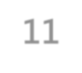
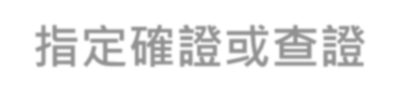

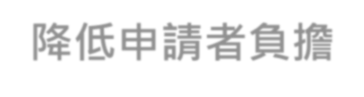

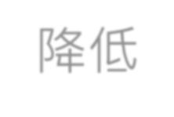
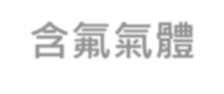
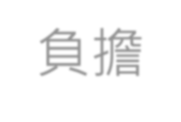

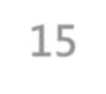

自願減量機制執行現況 (包含抵換專案與自願減量專案)
我國自民國104年起依溫室氣體減量及管理法及參考聯合國清潔發展機制(CDM)，推動溫室氣體抵換專案
制度，計有 94 案通過註冊，其中 31 案依實際減量成效核發約 2,448 萬公噸二氧化碳當量減量額度。
低碳燃料轉換
18案
提供初審協助申請者
訂定審查作業之原則提供審議會依循
精進
程序
能源效率提升 36案
94 案
通過註冊
再生能源
11案
指定確證或查證降低申請者負擔
廢棄物回收
再利用
4案
降低負擔
僅指定須查證（註冊階段免確證）
提供專案計畫書範本
含氟氣體破壞去除 15案
低碳運輸
4案
熱能回收
6案
（統計至113.3.31）

Slide 12
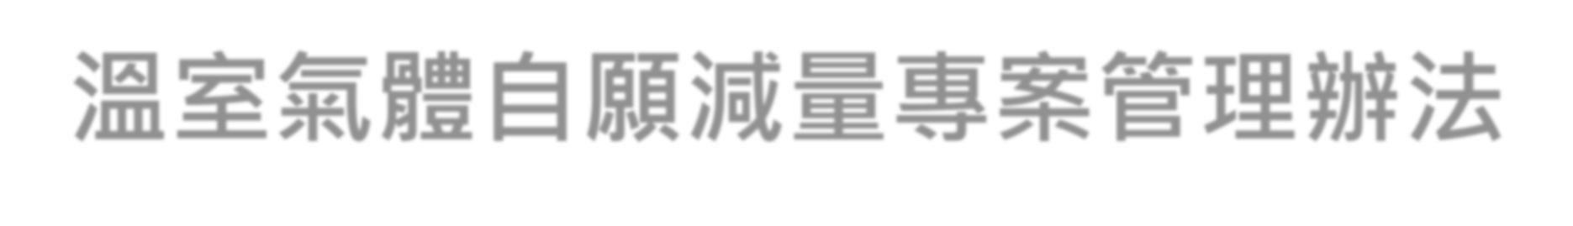
溫室氣體自願減量專案管理辦法

Slide 13
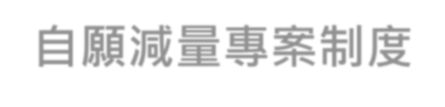
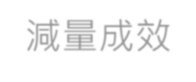
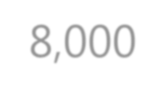



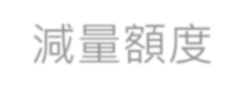







什麼是自願減量專案？
自願減量專案制度
執行自願減量專案前的排放量
20,000 tCO₂e
減量成效
8,000 tCO₂e
申請自願減量專案取得減量額度
執行自願減量專
案後的排放量
12,000 tCO₂e
減量額度
8,000 tCO₂e
減量額度= ^{基線} (BE) – ^{專案} (PE) – ^{洩漏} (LE)
排放量 排放量 排放量

Slide 14

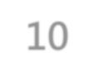






自願減量專案須符合基本原則
第 10 條
符合國際原則、確保實質減量
3
5
+
可量測（Measurable） 可報告（Reportable）可驗證（Verifiable）
專案邊界明確
基線情境明確
專案情境明確
外加性保守性永久性
避免發生環境危害避免重複計算
參考丹麥斯德哥爾摩環境研究所出版之碳抵換指引：
英文： https://www.offsetguide.org/wp-content/uploads/2020/03/Carbon-Offset-
Guide_3122020.pdf
中文： https://www.offsetguide.org/wp-content/uploads/2023/04/碳抵換指引中文版.pdf

Slide 15




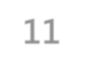
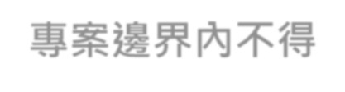





誰可以申請自願減量專案？
第 3 條
事業或各級政府為取得自願減量專案減量額度，應自行或共同依本辦法規定提出申請…
指公司、行號、工廠、民間機構、行政機關（構）等。
自然人不得申請
第 11 條
事業或各級政府申請自願減量專案，其專案邊界內不得有下列任一情形：
將已向中央有關機關提出再生能源憑證申請之再生能源發電設備納入。
規定應繳納碳費之排放源。
公告事業應盤查登錄及查驗溫室氣體排放量之第一批及第二批排放源。
公告應納入總量管制之排放源。
註冊申請日３年前執行之減少或避免排放類型減量措施。

Slide 16

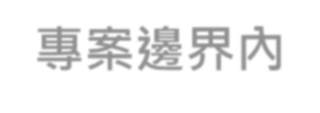
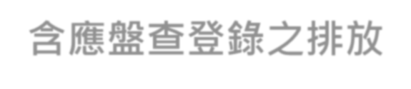
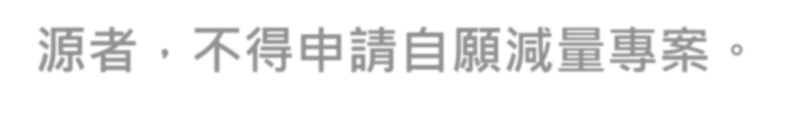
補充：哪些事業屬於公告應盤查登錄對象？
公告事業應盤查登錄及查驗溫室氣體排放量之第一批及第二批排放源。
113年2月22日修正公告之「事業應盤查登錄及查驗溫室氣體排放量之排放源」附表
第一批
行業製程別：（發電、鋼鐵、水泥、半導體、薄膜電晶體液晶顯示器、石油煉製等行業）、
各行業：全廠（場）化石燃料燃燒之直接排放產生溫室氣體年排放量達2.5萬公噸二氧化碳當量者。
第二批
製造業：全廠（場）化石燃料燃燒之直接排放及使用電力之間接排放產生溫室氣體年排放量合計達
2.5萬公噸二氧化碳當量者。
專案邊界內含應盤查登錄之排放源者，不得申請自願減量專案。

Slide 17



自願減量專案申請程序為何？
0.準備期
1.註冊申請階段
2.額度申請階段
額度取得
專案計畫
撰寫
指定確證
專案實際執行者
監測報告
撰寫
專案實際
執行者
查驗機構
查證
查驗
機構
無
減碳措施 減量方法
規劃 檢視
審查
通過註冊
審查
查驗機構
確證
查驗機構
視需要向目的主管機關
諮詢法規外加性
外加性審查
專案參與單位
第 3 條
事業或各級政府為取得自願減量專案減量額度，應自行或共同依本辦法規定提出申請，檢具使用中央主管機關審定公開溫室氣體減量方法之專案計畫書及相關文件，向中央主管機關申請註冊，經審查通過後據以執行，於執行完成提出監測報告及相關文件，經中央主管
機關審查核准具實際減量成效後取得減量額度。

Slide 18

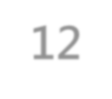

有哪些自願減量專案之減量方法？
第 12 條
中央主管機關應就溫室氣體減量措施類型，審定具備專案範疇、適用條件、專案邊界、基線情境及專案情境等內容之溫室氣體減量方法。必要時，並得於審定時，指定溫室氣體減
量方法中減量措施或減量成果之確證或查證方式。
前項審定之溫室氣體減量方法，中央主管機關應公開於指定資訊平台*。
CDM減量方法：共計110件減量方法 本土減量方法：共計33件減量方法
序號 | 減量方法編號 | 減量方法名稱
1 | ACM0001 | 掩埋氣的燃燒或利用
2 | ACM0002 | 再生能源併網發電
3 | ACM0003 | 水泥或生石灰製造過程中部份化石燃料替代
4 | ACM0006 | 生物質發電和發熱整合減量方法
5 | ACM0007 | 單循環發電轉換為複循環發電
6 | ACM0009 | 煤炭或石油燃料改為天然氣的工業燃料替代整合減量方法
7 | ACM0010 | 糞肥管理系統減少溫室氣體排放
8 | ACM0012 | 廢能回收
9 | ACM0014 | 廢水處理
10 | ACM0017 | 生質燃料生產
序號 | 減量方法編號 | 減量方法名稱
1 | AR-TMS0001 | 造林與植林碳匯專案活動
2 | TM002 | 半導體產業含氟及N2O 溫室氣體破壞處理設備排放減量
3 | TM003 | 電力設備現地回收SF6排放減量方法
4 | TM005 | 區域熱能供應整合減量方法
5 | TMS.III.006 | 貨運車隊導入節能措施之減量方法
6 | TMS-II.001 | 工業設施採用高效率燈具
7 | TMS-II.002 | 工業設施的排氣/高溫產品廢熱回收利用
8 | TMS-II.003 | 更換為高效率空調設備
9 | TMS-II.004 | 既有空壓系統之能源效率提升
10 | TMS-II.005 | 垃圾焚化汽電共生設備能源生產效率提昇措施
..
..
.
.
* 溫室氣體自願減量暨抵換資訊平臺：https://carbonoffset.moenv.gov.tw/

Slide 19
有哪些免確證減量方法？
考量於我國具有執行案例之減量方法，且減量技術成熟、具商用規格或標準致減量計算明確。
自願減量專案免確證減量方法： CDM減量方法
自願減量專案免確證減量方法：本土減量方法
序號 | 編號 | 減量方法名稱
1 | ACM0002 | 再生能源併網發電
2 | AMS-I.D. | 併網的可再生能源發電
3 | AMS-I.F. | 再生能源電力之控制使用及微電網
4 | AMS-II.C. | 需求端利用特定技術的能源效率活動
5 | AMS-II.L. | 需求端：高效率室外及街燈照明技術
序號 | 編號 | 減量方法名稱
1 | TMS-II.001 | 工業設施採用高效率燈具
2 | TMS-II.003 | 更換為高效率空調設備
3 | TMS-II.004 | 既有空壓系統之能源效率提升
4 | TMS-II.006 | 風扇/泵浦導入變轉速控制、台數控制
5 | TMS-II.008 | 更換為高效率空壓機
※ 申請額度階段，仍應經由第三方查驗機構查證，以確認實質減量成效。

Slide 20
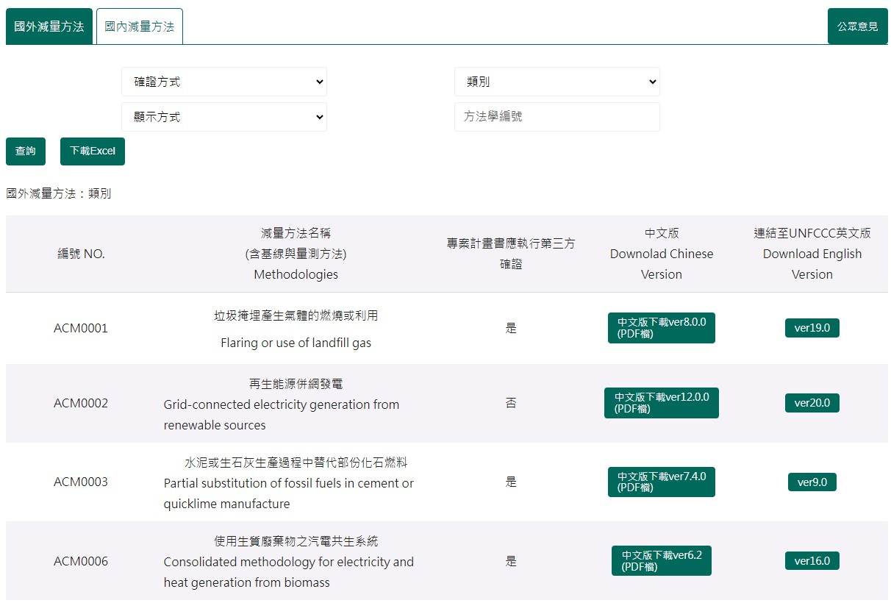
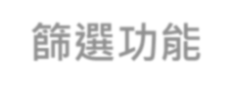
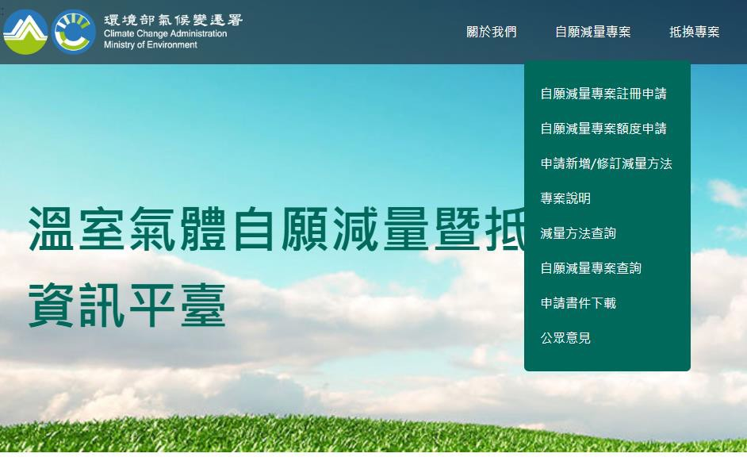
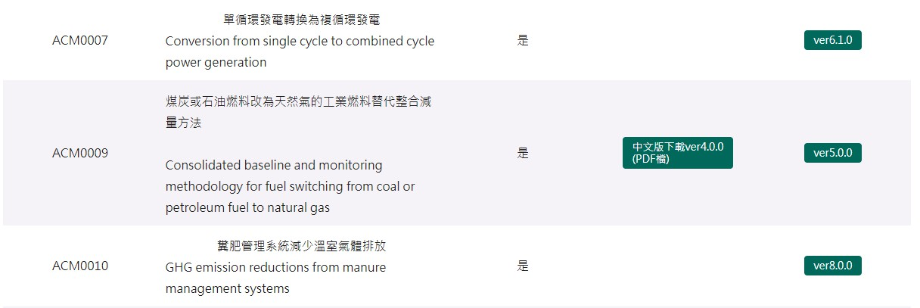
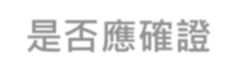
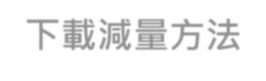
如何查詢減量方法？
溫室氣體自願減量暨抵換資訊平臺
https://carbonoffset.moenv.gov.tw/
篩選功能
是否應確證
下載減量方法

Slide 21



如何申請註冊，及應檢具那些資料？
第 4 條
事業或各級政府向中央主管機關申請自願減量專案，應依規定格式將下列資料上傳至指定資訊平台*，並檢具申請書向中央主管機關提出申請取得註冊：
一、專案計畫書，其內容如下：
* 溫室氣體自願減量暨抵換資訊平臺：https://carbonoffset.moenv.gov.tw/
（一）溫室氣體減量方法應用說明。（五）監測方法。
（二）基線計算方法。
（三）外加性分析。
（四）減量計算說明。
（六）專案活動期程。
（七）環境衝擊分析。
（八）公眾意見。
二、使用之溫室氣體減量方法經中央主管機關指定應確證者，應檢附查驗機構出具之確證總結報告。
三、減量成效計算表（含計算公式及應用數值）。
四、向國外機關（構）申請註冊通過之相關文件或未重複註冊專案之切結書。五、其他經中央主管機關指定文件。
事業或各級政府聯合共同提出及執行自願減量專案者，檢具共同合作之事業或政府全體署名經公證之合約書或相關證明文件，並應於專案計畫書載明減量額度之約定分配原則。

Slide 22







什麼是外加性分析？
第 2 條
外加性分析：指事業或各級政府針對其所提出之自願減量專案進行法規外加性、財務外加性、
普遍性及障礙分析，確認其非法規要求、不具投資效益、非技術普遍或存在技
術障礙之分析。
法規外加性
投資外加性
障礙分析
普遍性
不是因為法規要求而執
行專案
專案執行優於法規要求
專案在財務上並非最具吸引力
在沒有專案下，是否至 少有一項障礙讓專案無 法實行？
是否至少有一個替代方 案並不會受到上述障礙 影響？
沒有相似的活動
若有相似的活動，是否
可合理說明其餘相似活
動與專案活動不同之處？

Slide 23






外加性分析之規定為何？
第 ８ 條
專案規模
【大規模】
法規外加性
財務外加性
障礙分析
普遍性
規模大於小規模者
6萬噸/年
擇一
再生能源：裝置容量<15 MW
【小規模】 節能類型：< 6,000 萬度/年
減碳類型：< 6 萬噸/年
2萬噸/年
再生能源：裝置容量 ≤ 5 MW
【微規模】 節能類型：≤ 2,000 萬度/年
減碳類型：≤ 2 萬噸/年
23
註：微規模之專案得免除環境衝擊分析及公眾意見。

Slide 24



可以取得減量額度之期間有多長？
第 7 條
自願減量專案之計入期，依專案類型於申請註冊階段選擇展延型或固定型，於通過註冊後始得起算，
其年限規定如下：
類型
計入期：指專案註冊通過後，可取得減量額度之執行期間
展延型
20年 10年 10年
(第一次展延) (第二次展延)
30年
移除
(首次註冊)
指可自大氣中移除或固定溫室氣體者，著重於自然基礎之措施
固定型
(註冊)
5年 5年
減少或避免排放
展延型
5年
(首次註冊) (第一次展延) (第二次展延)
10年
指減少直接由排放源排放溫室氣體
固定型
至大氣者，著重於技術基礎之措施。
(註冊)

Slide 25

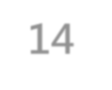



如何變更已註冊通過之自願減量專案？
第 14 條
事業或各級政府執行已取得註冊自願減量專案，有下列情形之一者，應依下列規定向中央主
管機關提出變更申請：
1.
基本資料變更：應檢具目的事業主管機關核准設立、登記或營業之相關證明文
件影本提出。
2.
計入期變更：應於欲變更之計入期起始日２個月前，檢具說明文件及自願減量
專案計畫書提出。必要時，中央主管機關得要求檢具查驗機構出具之確證總結
報告。
3.
專案活動或監測方法變更：應於變更前檢具說明文件及自願減量專案計畫書提
出。使用之溫室氣體減量方法經中央主管機關指定應確證者，應檢附查驗機構出具之確證總結報告。

Slide 26

原取得註冊之抵換專案如何轉換成自願減量專案？
第 5 條
事業或各級政府於本法(氣候法)公布施行前，已依溫室氣體抵換專案管理辦法申請抵換專案取得註冊者，得於本辦法發布施行後 2 年內，依規定格式將下列資料上傳至指定資訊平台*，並檢具申請書向中央主管機關申請自願減量專案：
1. 抵換專案計畫書
審查通過抵換專案之證明文件
減量額度申請情形
事業或各級政府於本法公布施行前，已依溫室氣體抵換專案管理辦法申請抵換專案尚未通過註冊者，免附前項第二款及第三款資料。
第一項抵換專案之執行現況涉及專案活動、預期減量成效、監測方法或計入期變更者，應依前條(第4條)規定重新申請。

Slide 27

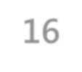


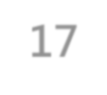

如何申請額度，以及應檢具那些資料？
第 16 條
事業或各級政府向中央主管機關申請核發自願減量專案減量額度，應依規定格式將下列資料
上傳至指定資訊平台*，並檢具申請書向中央主管機關提出申請：
一、監測報告書，其內容如下：
（一）專案活動描述。
（二）監測情形說明。
（三）減量計算。
（四）法規外加性分析。
二、查驗機構出具之查證總結報告。
三、專案邊界涵蓋參與再生能源電能躉購費率之再生能源發電設備者，應檢附溫室氣體減量
無重複計算之相關證明。
四、其他經中央主管機關指定文件。
第 17 條
監測報告書之減量成果高於專案計畫書計算結果時，應提出合理之說明及證明文件。

Slide 28
有哪些單位具有確證/查證資格？
【查驗資格】
查驗機構及主導查驗員（小組）應具有該專案類型查驗資格：
資料來源：合格查驗機構 - 事業溫室氣體排放量資訊平台 (moenv.gov.tw)
事業溫室氣體排放量資訊平台＞查驗管理>合格查驗機構>本署核可查驗項目>查驗類別B
認證機構名稱及縮寫
1 | 財團法人全國認證基金會(TAF)
查證機構名稱及縮寫
1 | 台灣衛理國際品保驗證股份有限公司(BV)
2 | 立恩威國際驗證股份有限公司(DNV)
3 | 香港商英國標準協會太平洋有限公司台灣分公司(BSI)
4 | 英商勞盛股份有限公司台灣分公司(LRQA)
5 | 台灣檢驗科技股份有限公司(SGS)
6 | 艾法諾國際股份有限公司(AFNOR)
7 | 台灣德國萊因技術監護顧問股份有限公司(TUVRh)
8 | 財團法人金屬工業研究發展中心(MIRDC)
9 | 財團法人工業技術研究院(量測技術發展中心)(ITRI(CMS))
10 | 財團法人台灣大電力研究試驗中心(TERTEC)
11 | 財團法人台灣商品檢測驗證中心(ETC)
12 | 財團法人精密機械研究發展中心(PMC)
13 | 台灣德國北德技術監護顧問股份有限公司(TUV NORD)
14 | 財團法人中國生產力中心(CPC)
查驗類別 | 合格查驗機構
 | BV | DNV | BSI
B-1 能源工業(含再生能源及非再生能源) | V | V | V
B-2 能源輸配業
B-3 能源需求業 | V | V | V
B-4 製造工業 | V | V | V
B-5 化學製造業
B-6 運輸業 |  | V | V
B-7 金屬製造業
B-8 來自燃料(固定、油及氣體)之逸散
B-9 來自鹵化碳及氟硫化物製造程序之逸散 | V | V | V
B-10 廢棄物處理及棄置 | V |  | V
B-11 林業 | V | V
B-12 農業及土地利用
B-13 畜牧業
B-14 其它

Slide 29

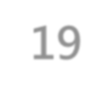

沒有適用之減量方法怎麼辦？
第 19 條
事業或各級政府向中央主管機關申請審定新溫室氣體減量方法，應依規定格式將下列資料上傳
至指定資訊平台*，並檢具申請書向中央主管機關提出申請：
1. 溫室氣體減量方法草案。
溫室氣體減量方法草案應用範例。
其他經中央主管機關指定文件。
事業或各級政府向中央主管機關申請既有溫室氣體減量方法修訂，應依規定格式將下列資料上傳至指定資訊平台，並檢具申請書向中央主管機關提出申請：
修訂溫室氣體減量方法草案。
差異對照表與說明。
修訂溫室氣體減量方法應用範例。
其他經中央主管機關指定文件。
中央主管機關辦理前二項減量方法審查，應於審定前將減量方法草案公告於指定資訊平台15日以上，進行公眾意見蒐集。
* 溫室氣體自願減量暨抵換資訊平臺：https://carbonoffset.moenv.gov.tw/

Slide 30
哪裡可以下載各項申請表單？
溫室氣體自願減量暨抵換資訊平臺
https://carbonoffset.moenv.gov.tw/
類型 | 文件名稱
註冊申請 | 微型規模專案計畫書格式(ODT檔) 大/小規模專案計畫書格式(ODT檔)
額度申請 | 微型規模監測報告書格式(ODT檔) 大/小規模監測報告書格式(ODT檔)
其他 | 專案計畫書變更對照表格式(ODT檔)
減量方法申請 | 新減量方法格式_小規模減量方法(ODT檔) 新減量方法格式_大規模減量方法(ODT檔)
額度帳戶開立 | 額度帳戶申請切結書格式(ODT檔) 額度帳戶使用約定書格式(ODT檔)

Slide 31
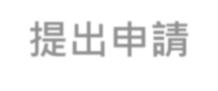
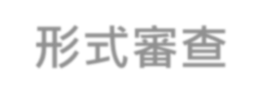
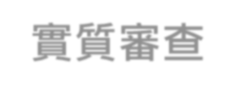
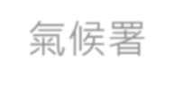


審查及補正規定為何？
提出申請 形式審查
實質審查
發文通知補正
減量方法審定或修訂
則需公眾諮詢
抵換專案額度申請
N
實質審查
Y
自願減量專案註冊申請/額度申請
Y
專案小組
會議
Y
審議會審議
N
Y
同意申請
形式審查
氣候署
提
送
氣候署
新溫室氣體減量方法審定申請
申
至少3位委員組成
請
法規外加性審查
Y
N
既有溫室氣體減量方法 修訂申請
目的事業主管機關
僅第1次收件時進行
申請單位
提送修正資料
發文通知補正，修正後小組再審
(以2次為原則)
退回小組再審
駁回申請
中央主管機關受理本辦法相關申請事項，應依下列程序於６個月內完成審查，並將審查結果作成准駁之決定；未能完成者，得延長 ６個月，並以１次為限。
中央主管機關審查前項提送資料，經形式審查不合規定或內容有欠缺，或實質審查內容資料須補正，應詳列補正所需資料，通知事業或各級政府限期補正，補正日數不計入審查期間，補正總日數不得超過６個月；屆期未補正或補正仍不合規定者，予以駁回。

Slide 32






撤銷專案及註銷額度之規定為何？
第 20 條
事業或各級政府執行自願減量專案有下列情形之一者，中央主管機關得撤銷已註冊自願減量
專案：
一、專案計畫書中重要資訊與實際情況不符。
二、自願減量專案於通過註冊後，一年內無正當理由未實施專案措施。
三、自願減量專案計入期內，其專案措施於其他國際機制中重複註冊且取得額度。四、該專案措施之實施違反現行相關法規。
五、申請自願減量專案之事業已解散。
第 21 條
事業或各級政府執行自願減量專案有下列情形之一者，中央主管機關得註銷已核發之減量額 度，必要時並得廢止專案：
一、監測報告書中重要資訊與實際情況不符。
二、其減量成效經證明未實際發生，或違反現行相關法規。
三、自願減量專案計入期內，其專案措施於其他國際機制取得減量額度。

Slide 33


哪裡可以查詢已通過註冊之專案？
溫室氣體自願減量暨抵換資訊平臺
https://carbonoffset.moenv.gov.tw/
下載專案計畫書

Slide 34







國內減量額度怎麼交易？
參與對象
賣方：執行抵換專案/先期專案/自願減量專案並持有減量額度的事業買方：有氣候法第二十六條規定用途的事業
買賣方式 定價交易/協議交易/拍賣交易/拍賣標的 國內減量額度
參與 交易/拍賣
事業
(交易價金)
完成款項繳付後，環境部進行減量額度移轉。
交易/拍賣單位
以公噸二氧化碳當量為單位
(額度)
指定交易平台
國內減量額度
手續費
管控機制
不重複交易/拍賣
溫管基金
本部近期將完成「溫室氣體減量額度交易拍賣及移轉管理辦法」

Slide 35



簡報結束敬請指教
減碳專線(02)2322-2050
Copyright © 2024 環境部碳盤查及自願減量專案輔導班

